Slide 1

水题选讲
By HJWJBSR

Slide 2
又一波杂题。
听说没有图论选讲所以我来几道。
再来几道小清新一点的www
再来了几道繁琐一点的。

Slide 3
【原题的旅行 by VFK】
给定一张n个点m条边的带边权无向图，图中有k个加油站。有q次询问：
假设碰到加油站就可以把油加满，询问从某个加油站能到另外一个加油站至少需要能跑多远的油箱。
n,q<=10w，m<=20w，k<=n

Slide 4
看上去毫无头绪。
按照惯例先从特殊情况看起：如果遍地都是加油站怎么搞？
最小生成树。
我们要想办法让这张图里面的非加油站去掉。
接下来就是性质了：
我们用加油站为源点跑多源最短路，并且记录下每个点跟谁最短。
然后枚举每条边，如果两个端点的来源点不同就在这两个加油站的新图之间连条长度就是这条路径长度的边。
然后就这样跑个最小生成树就可以了。
然后就变成了树上路径求最大值。

Slide 5
证明
我们要证明的就是路径x->y经过这条边u-v的如果强行经过u、v的最近点u’、v’一定不会变差。事实上由对称性这两个点的证明是同样的。所以我们只考虑u
两条路径公共部分是x->u，然后分成u->v->y和u->u’,u’->y，u->u’一定比u->v->y短，因为u’是最近点，然后u’->y和x->y公共部分为u->y，显而易见前者更短，于是x->u’->y一定不变差。

Slide 6
【Link by Ruchiose】
给定一张n个点m条边的无向图，点i有点权vi。定义(u,v,w)产生link权值当且仅当u和v之间、v和w之间有边但u和w之间没有边。并且这个三元组的link权值为Vu*Vw。
求最大link权值和所有link权值的和。
n,m<=3w

Slide 7
为什么数据范围是3w这种不大不小的数字？
介绍一个老科技：枚举图中三元环。
枚举第一个点，然后下一个点选择比这个点度数大的，然后再选择度数更大的。最后直接判断这个点是否跟第一个点相连。
复杂度差不多是O(m*sqrt(m))
因为度数小于等于sqrt(m)的点枚举下一个点的代价也最多是O(sqrt(m))
度数大于这个的点的个数不会超过O(sqrt(m))，所以枚举更大的代价也是O(sqrt(m))
但是因为这个有个度数递增的要求所以不能推广到四元环上。

Slide 8
有了这个第二问就看上去很好做了。
我们枚举每个点然后算出这个点任意两个相连的点所贡献的答案。
然后减去三元环所造成的多余的答案。
第一问看上去不好直接做？
只需要用到性质就可以了。
我们每次将每个点i的相连的点按照权值从大到小排序，然后钦定它相连的一个点j，那么就只要从大到小枚举比j权值小的点k，直到这三个点不能构成三元环为止。这时候刚好能够对答案造成贡献。
判断是不是三元环方法反正是O(1)的。
所以复杂度O(m*sqrt(m))
当然要硬肛也有其他方法搞这个。。

Slide 9
【illness by ZHZX】
给定一张n个点m条边的无向图，边有边权，要求从1到n并且总费用最小。
总费用为每个经过城市费用之和，每个经过城市的费用为出这个城的费用和进这个城的费用的最大值。
n<=10w,m<=20w

Slide 10
限制很少，思路也应该会很常规。
考虑新建一个有向图，在有向图上跑最短路。
拆点？入边算过了就连i0，否则连i1？
取最大值没有满足
拆的细一点：这个点连了k条边，就拆成两层2k个点。每个点对应了入边是哪一条，以及入边权值是算了还是没算。
出边要不就连所有比自己权值小的边，要不就比自己大的。
边数太多就会爆炸。
一个常用套路：前缀和思想。也同样拆2k个点，第0层边排序之后小的点连向更小的点，第1层大的点连更大的点。然后每个点还连一条自己原来的边。
边数好像很多不过点和边还是O(n)的。最短路就好了。

Slide 11
【WF 2012E infiltration】
给定一张点数n的竞赛图（就是每两个点之间都有且仅有一条边的有向图）
要求一个图中的最小支配集。（就是一个能够到达所有点的点集）
n<=75

Slide 12
求最小支配集是NP问题。
为啥数据范围这么奇怪。
观察一个性质，一张大小为n的竞赛图中至少会有一个点出度大于等于(n-1)/2。因为出度总数有n*(n-1)/2，而点数总共只有n，所以得证。
然后每次取度数最大的点这样每次至少会将点数减半，这样每次取出的点的点集是个支配集。
所以我们知道支配集大小不超过log n
爆搜就可以了。

Slide 13
【Codeforces 323B】
要求构造一个n个点的竞赛图，使得任意点对之间的最短路小于等于2，或者输出不存在。
n<=1000

Slide 14
做法听说很多：
奇数：n个点弄成一个环，每个点往自己后面n/2个点连边。正确性显然。
偶数？把这个点和1、n/2+1连，明显通过这两个点可以到达所有点，然后其它点往这个点连。

Slide 15
【CTSC2016 ???】
给定一个奇数n，要求将n的无向完全图编号，使得每个点上所连边的编号都不一样。
求编号种类最少多少种，并且输出方案。
大概N<=1000

Slide 16
最少N-1种。
N放在中间，然后第i种编号让n和i连，其它点让i-1和i+1连，i-2和i+2连，以此类推。
首先这样一定不会有一个点连了几个同样编号的边
然后就是每条边都只会被弄一遍。所以正确的。

Slide 17
【graph by cyvius96】
给定一个整数n，要求存在多少个带标号的n个点的完全图，使得每条边的权值是0到m的整数，并且图能被分成两个集合使得集合内部连边都是0。答案对一个质数取模后输出。
n,m<=1000

Slide 18
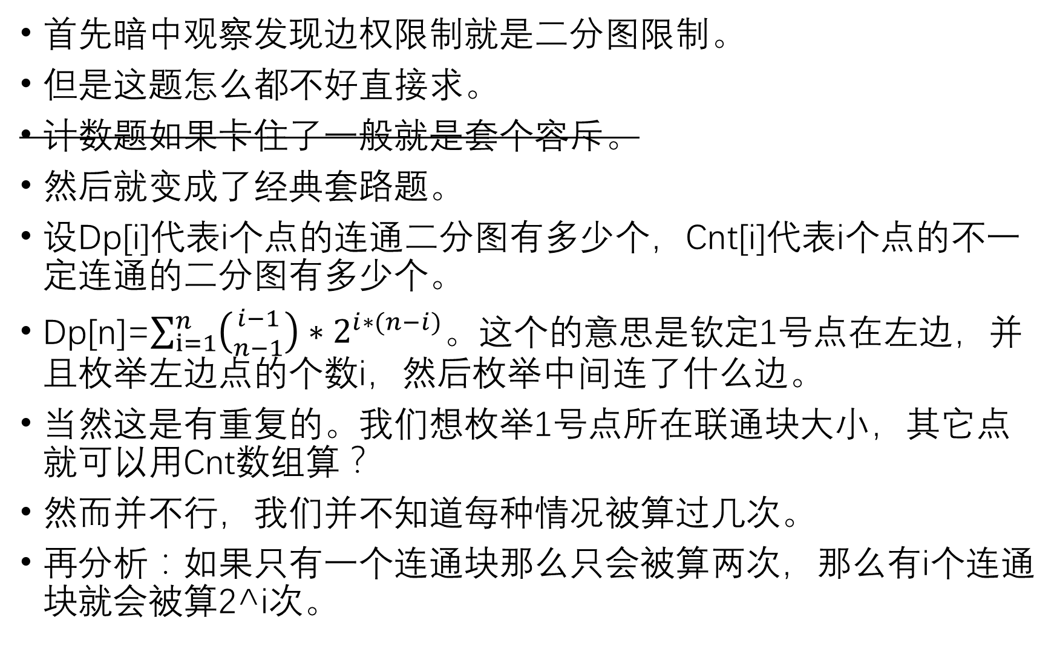
首先暗中观察发现边权限制就是二分图限制。
但是这题怎么都不好直接求。
计数题如果卡住了一般就是套个容斥。
然后就变成了经典套路题。
设Dp[i]代表i个点的连通二分图有多少个，Cnt[i]代表i个点的不一定连通的二分图有多少个。
Dp[n]=$\sum_{i=1}^{n}{\left({i−1 \atop n−1}\right)∗2^{i∗(n−i)}}$。这个的意思是钦定1号点在左边，并且枚举左边点的个数i，然后枚举中间连了什么边。
当然这是有重复的。我们想枚举1号点所在联通块大小，其它点就可以用Cnt数组算？
然而并不行，我们并不知道每种情况被算过几次。
再分析：如果只有一个连通块那么只会被算两次，那么有i个连通块就会被算2^i次。

Slide 19
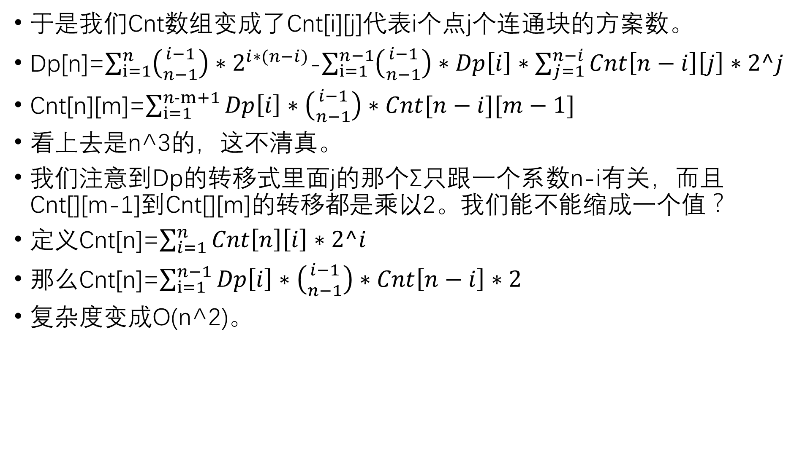
于是我们Cnt数组变成了Cnt[i][j]代表i个点j个连通块的方案数。
Dp[n]=$\sum_{i=1}^{n}{\left({i−1 \atop n−1}\right)∗2^{i∗(n−i)}}$-$\sum_{i=1}^{n−1}{\left({i−1 \atop n−1}\right)∗Dp\left[i\right]∗\sum_{j=1}^{n−i}{Cnt\left[n−i\right]\left[j\right]∗2^j}}$
Cnt[n][m]=$\sum_{i=1}^{n-m+1}{Dp\left[i\right]∗\left({i−1 \atop n−1}\right)∗Cnt[n−i][m−1]}$
看上去是n^3的，这不清真。
我们注意到Dp的转移式里面j的那个Σ只跟一个系数n-i有关，而且Cnt[][m-1]到Cnt[][m]的转移都是乘以2。我们能不能缩成一个值？
定义Cnt[n]=$\sum_{i=1}^{n}{Cnt\left[n\right]\left[i\right]∗2^i}$
那么Cnt[n]=$\sum_{i=1}^{n−1}{Dp\left[i\right]∗\left({i−1 \atop n−1}\right)∗Cnt\left[n−i\right]∗2}$
复杂度变成O(n^2)。

Slide 20
【Hihocoder1166 交换代数】
给定一个长度为n的01序列a，每次随机将一个区间翻转权值，求期望最早出现全0串的时间。
n<=20

Slide 21
区间改值，一次改了多个值感觉很不好办。
一个转化：设b[i]=a[i]^a[i-1]，并且设a[0]=0，a[n+1]=0那么b数组与a数组一一对应。但是我们现在每次操作只用修改两个值了。
所以我们设dp[i]代表b数组有i个1的期望步数。（因为dp[0]不会转移到其它点，所以dp[0]就是答案。）
用这个转移关系画出图，就可以高斯消元或者直接递推解了。
N这么小听说是因为答案会太大。

Slide 22
【board by LYP】
有一个2行m列的白色棋盘，要全部染成红绿蓝三色，已经知道这三种颜色分别要染x、y、z个格子，这三种格子个数加起来为2*m。并且还要满足相邻格子不能同一个颜色，还要满足每个2*2的正方形内所有颜色都要出现过。求方案数多少。
m<=100w

Slide 23
比较暴力的组合数学题。
一个转化：每一列的特征为这一列没有出现过的颜色。
那么相邻两个特征颜色不同，并且如果我们知道第一列的顺序以及一个特征序列，我们就可以确定一个棋盘。
那么由x、y、z我们可以求出特征序列中的每种颜色个数。
现在就只剩下一个相邻不相同的限制了。
我们先画下红色格子，然后在中间插入绿蓝格子，要将x-1个缝隙插满，两边的可插可不插。
同时绿蓝格子也要相间，一段绿蓝格子的绿色格子数-蓝色格子数一定为-1、0或者1，并且所有段的这个差的和为一定值。
那我们就可以枚举-1多少段，那么0多少段和1多少段也都可以求出来。
剩下就是简单的组合数计算。复杂度O(n)。

Slide 24
【tree by KZF】
给定一棵带边权的n个点的树，要求m次在线询问标号在[le,ri]之间的距离pos最近的点有多远。
n,m<=10w。

Slide 25
比较暴力的一道题。
先想想没有在线怎么做。
。。。不好做。
好吧。假如[le,ri]固定怎么做？
树形Dp!
正解：我们线段树分治套上虚树。也就是按照时间建线段树，节点[le,ri]维护这几个点的虚树，预先dp好。然后找到dfs序上pos关于这段区间的前驱后继，那么这两个点的LCA一定在虚树上，并且这个点是pos的祖先。（显然）然后根据这四个点的关系以及这棵虚树我们就可以得出答案了。具体还是有些细节。
表示还是不知道离线有什么其它做法orz

Slide 26
【51nod1766 树上的最远点对】
给定一棵大小为n的带边权的树。
给m个询问，每次询问标号在[a,b]之间的x，和标号在[c,d]之间的y。求x-y路径长度最大值。

Slide 27
又是一个标号连续的题。照例先想想固定一个点怎么做。
线段树分治套点分治
大家都知道一棵树上的最远点对是直径端点，还有一个性质是任何点的最远点都是直径两个端点中的某个点。
证明：如果i的最远点j不是最远点不是直径点x或者y，分为两种情况：
i->j与x->y相交，设交点为d，那么d不去x或y而去j，说明x->d->j或者y->d->j比x->y长，不成立。
i->j与x->y不相交。跟上面一样的套路可以证明也不成立。
推广：树上点集也满足存在直径并且满足这样的性质。（显然）
然而有这个性质还是不能做这题。

Slide 28
进一步猜想：两个点集的并的直径是不是两个点集的直径的直径？
按照之前那个思路证明。是对的。（mdzz）
于是得到算法：我们线段树维护一个区间的直径。然后两个区间都可以由log个区间直径并起来得到。最后两个区间的直径两两组合就可以得到答案了。
复杂度O(n log n*f(LCA))
出题人的讲法是n log n的，估计是用了LCA O(1)求的老科技。但是我写的log^2也过了。。
总之性质很奇妙，证明很zz。

Slide 29
【tree by ???】
给定大小为n的一棵树，边有边权，点有点权。
m次修改，每次修改一个点权，求每个点对(i,j)的dis(i,j)*(vi^vj)的和。
n,m<=10w

Slide 30
照例先想想怎么处理单次询问。感觉还是不好直接求。
但是把二进制位分解就清爽多了。
这样单次询问就可以dp路径长度和然后直接求。也可以dp黑白点的个数，然后计算每条边对答案的贡献。
个人感觉后面那个要优美一些，因为可以处理边权修改的问题。但是题目要求修改点权。所以我们还是要回到前一个做法。
要说又能够维护这种树上dp的就是点分治了。性质最优美的地方在于深度log n。
于是每个点维护分治树的子树中黑白点到这个点的距离和，然后就可以直接得出答案了。当然还有些细节。
复杂度O(n log^2 n)

Slide 31
谢谢大家
祝大家WC/省选顺利

